Slide 1

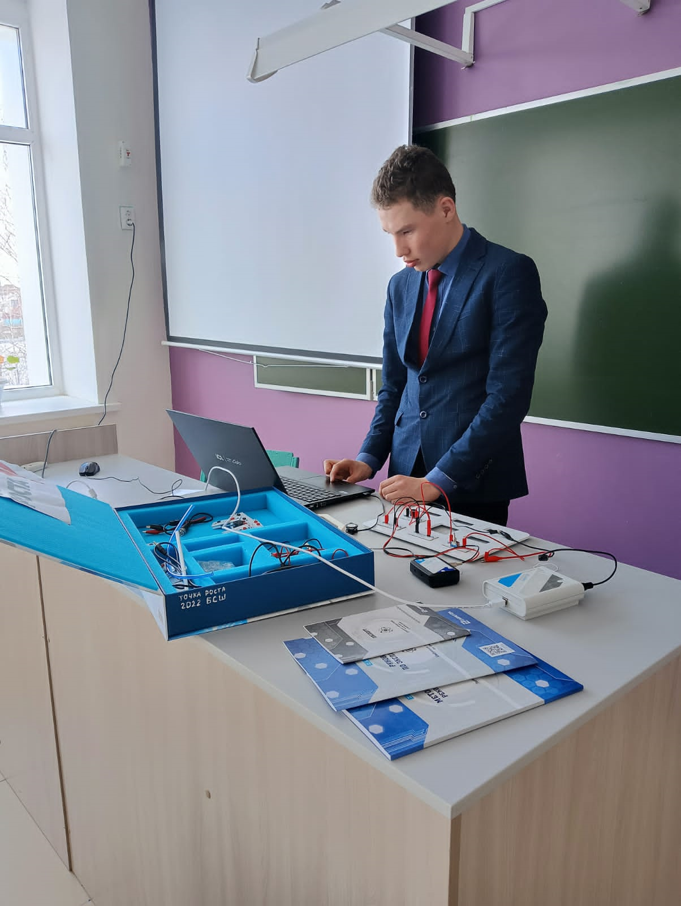
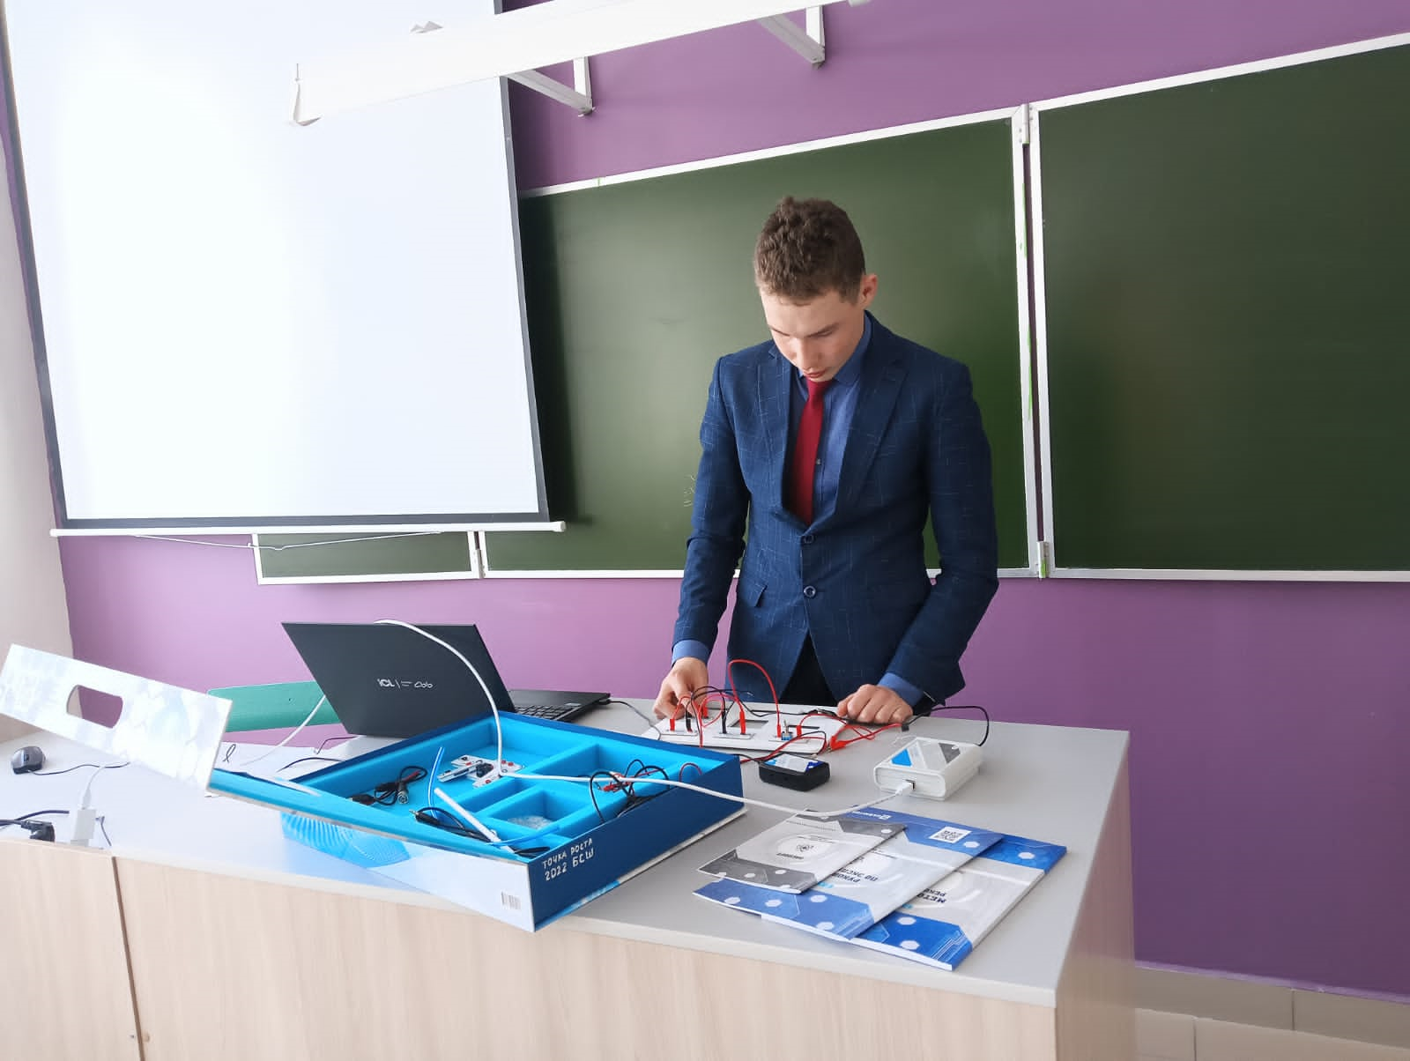
Практическое применение цифровой лаборатории при подготовке к ОГЭ по физике

